Slide 1
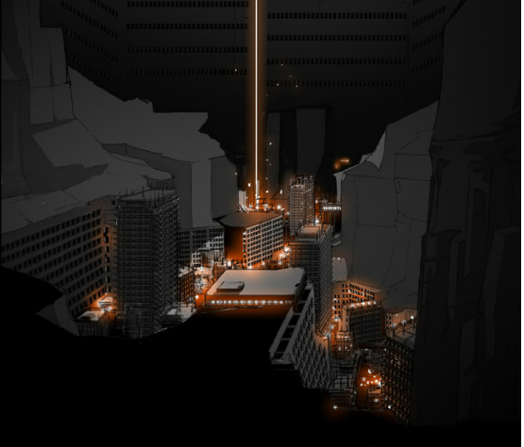
주사위 이벤트 던전
-어서오세요 비도르즈에-

Slide 2
시나리오 컨셉
도박장AB의 사건이 끝나고 히터의 이자를 상환한 천둥 일행은
한동안 평온한 나날을 보낸다.
그러던 어느 날 천둥은 히터로부터 신도림에서 개발되어 사람을 미치게 만든다는 마약 일명 DICE가 비돌에 유통되고 있을 수 있다는 말을 듣게 된다.
비돌에 돌아온 천둥은 바로 사건의 진상을 파헤치기 시작하고 보드게임 카페 비도르즈라는 곳에서 DICE가 유통되고 있다는 정보를 입수하게 된다.

Slide 3
이벤트 던전 난이도별 보상
난이도 | 보스 | 보상
쉬움 | 한손 | 이벤트 티켓 * 5
어려움 | 왕눈 | 이벤트 티켓 * 7
지옥 | 진수 | 이벤트 티켓 * 10

Slide 4
이벤트 던전 흐름
이벤트 던전 쉬움 시작
천둥과 히터의 대화
천둥과 한손의 대화
전투
클리어(보상)
이벤트 던전 어려움 시작
왕눈과 천둥의 대화
전투
클리어(보상)
이벤트 던전 헬 시작
진수와 천둥의 대화
전투
진수와 천둥의 대화
클리어(보상)
※해당 난이도 1회 이상 클리어 시 대화 씬 스킵
이벤트 던전 시작
전투
클리어(보상)

Slide 5
프롤로그
Event_Stage_DICE_00
인물 | 대사
히터 | 이번 달 이자도 확실히 받았습니다.
히터 | 매 번 이용 감사합니다 고객님~
천둥 | 하.. 이번 달 수입도 이자로 다 나갔네
천둥 | 히터 뭐 좋은 정보 없어?
히터 | 정보라.. 그러고 보니 천둥님 최근에 이런 소문이 있습니다.
히터 | 신도림에서 개발된 DICE라는 물건이 비돌으로 유통되고 있다고 하더군요
히터 | 소문에 의하면 DICE를 입수한 사람들은 조울증에 걸린 사람처럼
히터 | 행복감과 우울감이 반복되다 혼이 빠져나간 것처럼 무기력해진다고 합니다.
히터 | 어디까지나 소문이지만 사실이라면 심각한 문제입니다. 천둥님
천둥 | 그런 물건이 비돌에? DICE..

Slide 6
프롤로그
Event_Stage_DICE_01
인물 | 대사
천둥 | 보드게임 카페? 이런 곳에서 DICE라는 물건이 유통되고 있다고? 아마도 정상적인 가게로 위장하고 있는 거겠지
한손 | 어서오세요 손님. 어..? 너는 천둥?
천둥 | 뭐야? 너 나 알아?
한손 | 벌써 까먹었어? 나야 나 AB의 선수 한손!
천둥 | AB? 아아 기억났다. 그건 그렇고 여기서 DICE를 유통하고 있다는 게 사실이야?!
한손 | DICE? 그야 있지 여긴 보드게임 카페니까
천둥 | 역시나 그랬군! 이 녀석들 거둬준 은혜도 모르고!!
한손 | 갑자기 뭔데? 이봐이봐!!! 말로 하자고

Slide 7
Event_Stage_DICE_02_01
인물 | 대사
왕눈 | 뭔데 이렇게 소란스러워?
한손 | 형님… 갑자기 천둥 저놈이 쳐들어와서 난동을 피워서…
왕눈 | 남의 가게에서 깽판 치는 건 여전하구나 천둥. 왜 그러는지 이유나 들어보자
천둥 | 왜 이러기는!! 니놈들이 먼저 DICE를 유통시켰잖아!
왕눈 | DICE? 뭐 여긴 보드게임 카페니까 당연한 거 아니야?
천둥 | 뭐? 당연해? 너도 나한테 좀 맞자
왕눈 | 아니 갑자기 왜 이래? 대화로 해결하자고!!
천둥 | 그래 대화로 하자고 몸의 대화로 말이지 일단 몇 대 맞고 시작하자

Slide 8
Event_Stage_DICE_03_01
인물 | 대사
사회자 | 오래 기다리셨습니다. 오늘의 메인 이벤트!! 보드게임의 황제를 이겨라
천둥 | 뭐야 이건?
사회자 | 지하도시 비돌 아니 전국 보드게임 황제!! 비도르즈의 No.1께서 입장하십니다!!!!
천둥 | 야… 잠깐만…
??? | 여! 천둥. 여기까진 무슨 일이야?
천둥 | 지… 진수?!!
천둥 | 진수… 너도 한패였어?
진수 | 한패라니? 뭐 나도 여기 비도르즈에서 여러 번 신세 지고 있긴 한데
천둥 | 진수 설마 니가 나를 배신해? 너희들 나한테 다 죽었어!!
진수 | 무슨 일인지는 모르겠지만 싸울 거면 이곳의 룰으로 하자고. 비도르마블.
진수 | 쫄리면 뒈지시던가!

Slide 9
Event_Stage_DICE_03_03
인물 | 대사
천둥 | 파… 파산이라니…. 구… 구라야! 진수 너 이녀석! 구라를 쳐?!
진수 | 구라는 무슨! 천둥 너도 똑같은 주사위를 쓰고 있잖아
천둥 | 으으…. 아무튼 니들이 DICE란 물건으로 비돌을 엉망으로 만드려고 했다고?!
진수 | DICE? 주사위야 보드게임 카페니까 당연히 있는 거지. 방금까지 너도 주사위를 쓰고 있었잖아
천둥 | DICE가 주사위라고…? 약 같은 게 아니고?!
진수 | 약? 무슨 헛소리를 하는 거야 너 설마 그런 거 때문에 이 난리를 친거야?
천둥 | 하하….하하하… 아! 중요한 일이 생각났다!! 그럼 난 이만!
진수 | 야 임마! 너 거기 안 서?!!

Slide 10
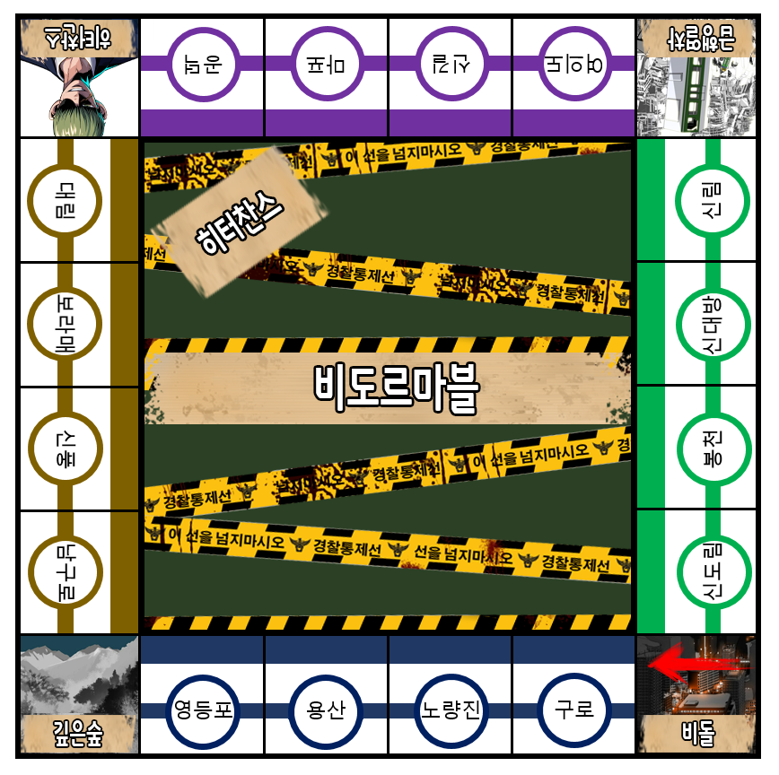
맵 디자인 리소스
(도박장AB 카펫에 적용)

Slide 11
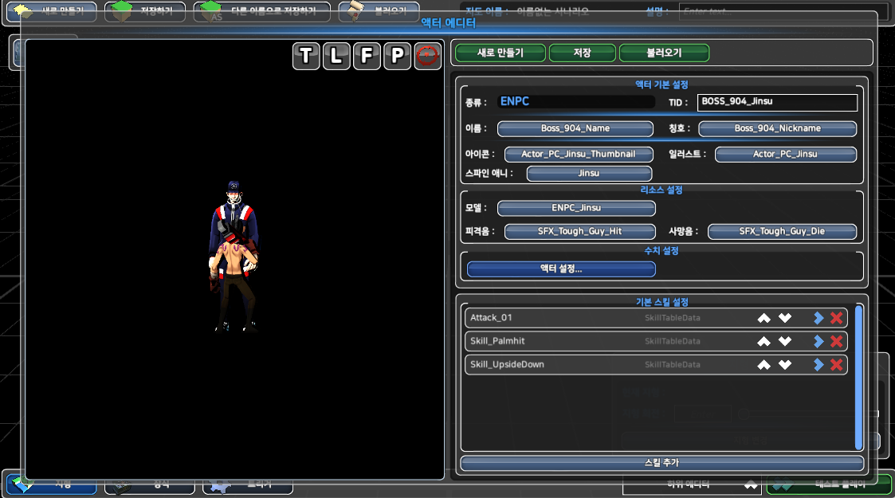
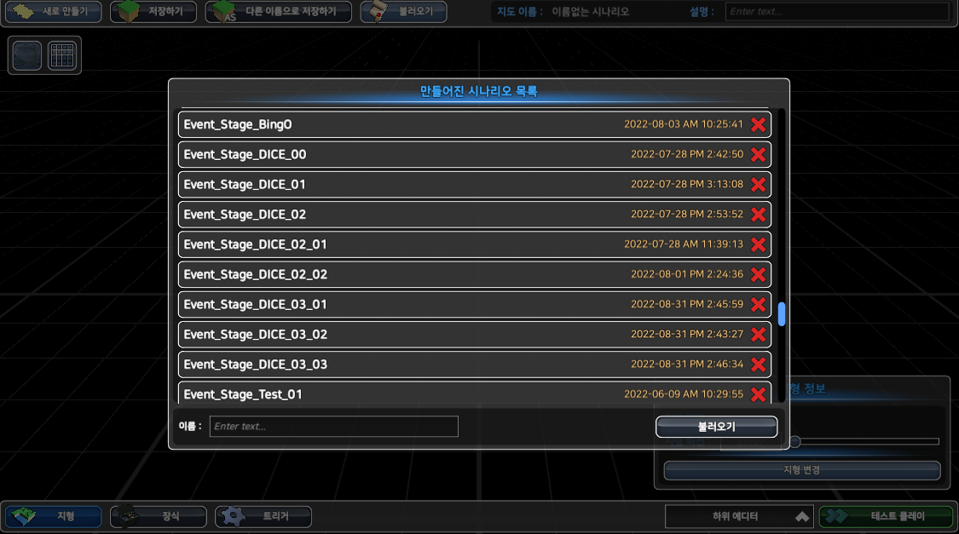
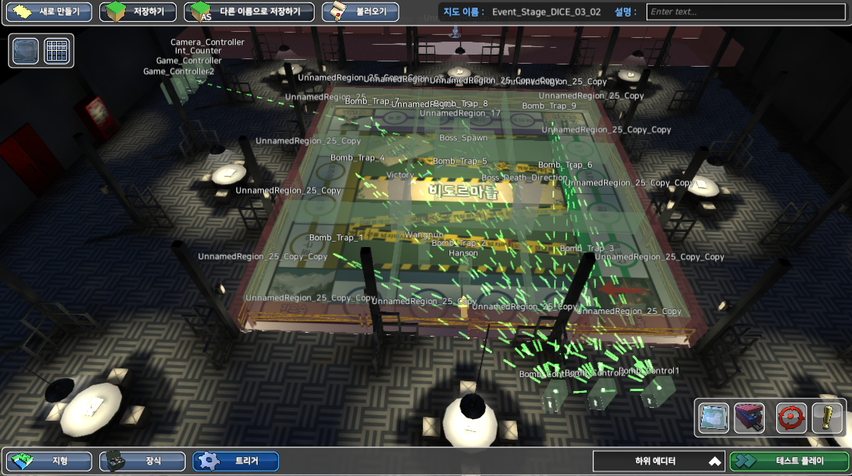
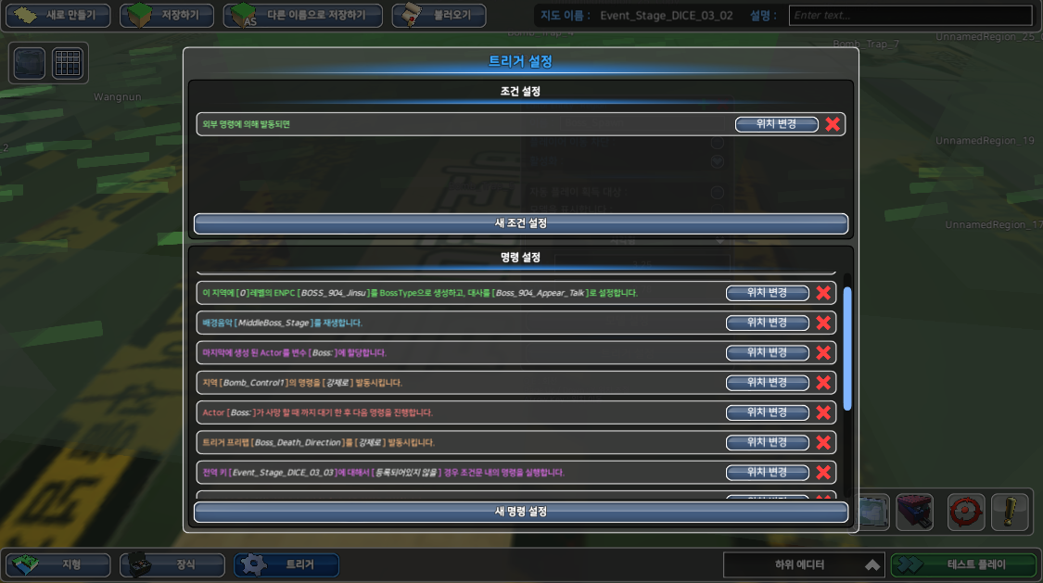
시나리오 에디터를 이용하여 이벤트 맵 제작
<보스 및 이벤트 스테이지 제작>
<트리거 배치 및 트리거 설정>

Slide 12
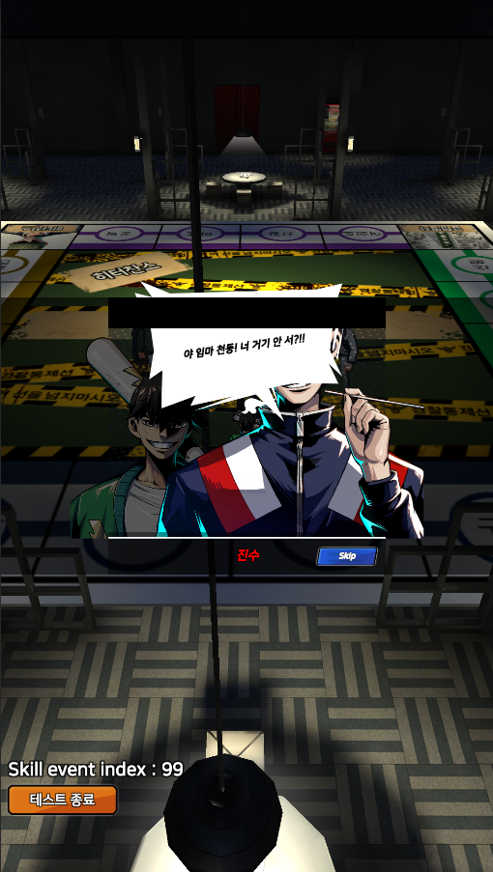
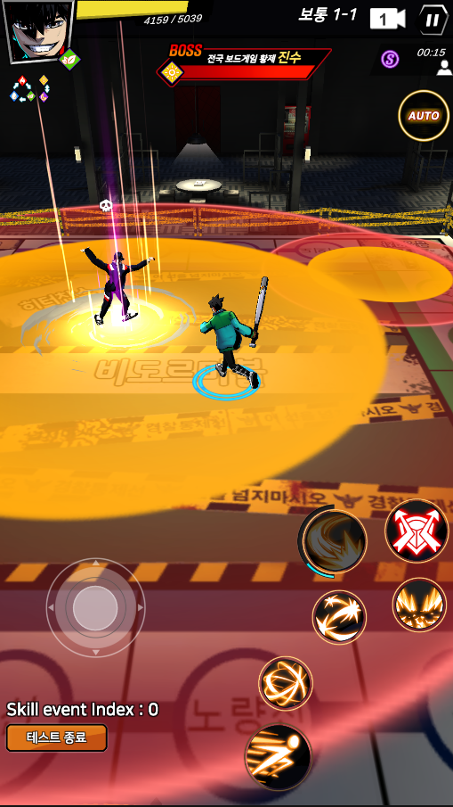
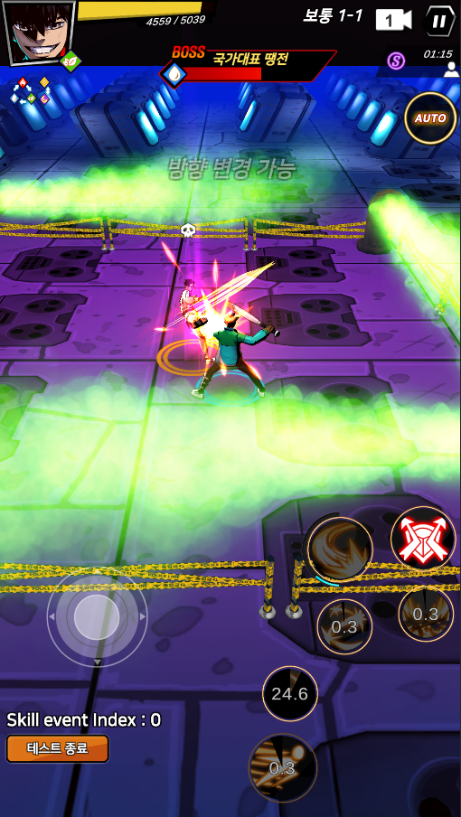
실제 적용된 이벤트 맵 스크린샷

Slide 13
